Slide 1
RoboEngineers
Robo sport

Slide 2
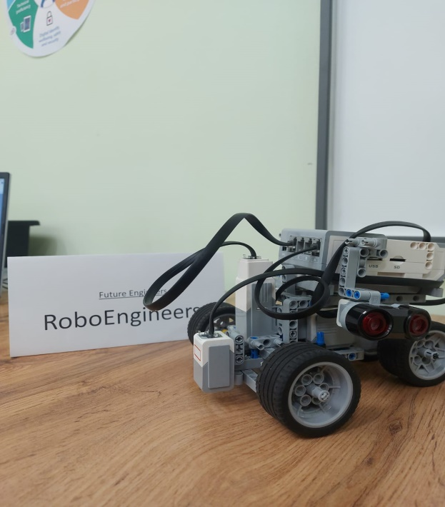
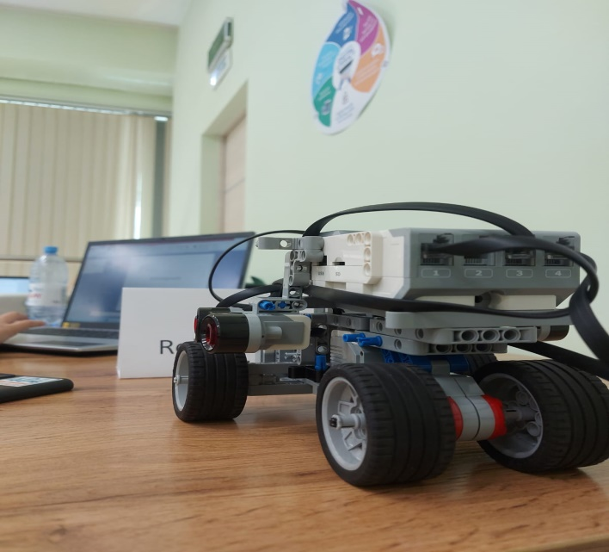
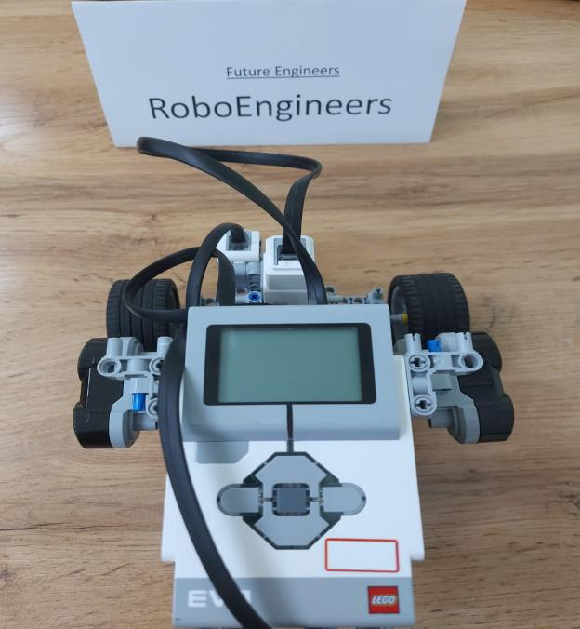
Photo

Slide 3
Robot
Этот робот был сделан на модуле EV3.В этом роботе есть один-(большой мотор)также использован один-(средний мотор).А также там был использован один цвета датчик-он используется для того чтоб распознать цвета которые есть на поле для раундов.
Наш робот способен ехать смотря на стены потому что у нас используется два ультра звуковой датчик.

